Slide 1
স্বাগতম

Slide 2
পরিচিতি
শিক্ষক পরিচিতি
পাঠ পরিচিতি
মোঃ আব্দুর রব
সহকারি শিক্ষক (কৃষি)
আব্দুল হাই আকবর আলী খান উচ্চ বিদ্যালয়
পোঃ গাইবান্ধা,উপজেলাঃ গাইবান্ধা সদর,জেলাঃগাইবান্ধা।
শ্রেণিঃ ষষ্ঠ
বিষয়ঃ শারিরিক শিক্ষা ও স্বাস্থ্য
অধ্যায়ঃ প্রথম

Slide 3
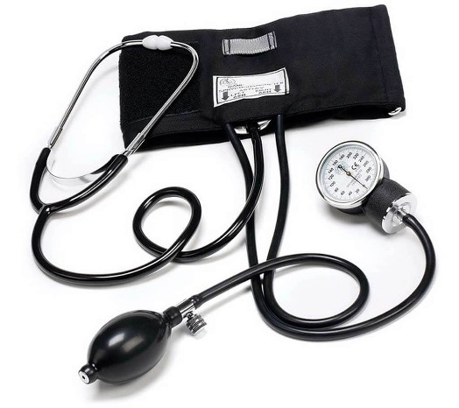
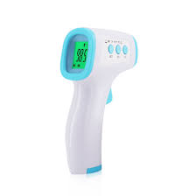
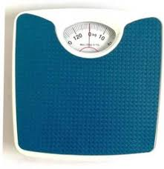
নিচের ছবিগুলো দেখ এবং নাম ও কাজ বলার চেষ্টা কর
প্রেসার মাপার মেশিন
ওজন মাপার মেশিন
তাপমাত্রা দেখার মেশিন

Slide 4
ক্ষুদে ডাক্তার দল কর্তৃক প্রাথমিক স্বাস্থ্য পরীক্ষা

Slide 5
শিখনফল
# স্বাস্থ্য পরীক্ষার বিভিন্ন যন্ত্রপাতির নাম বলতে পারবে।
# স্বাস্থ্য পরীক্ষার বিভিন্ন ধাপের মধ্যে পার্থক্য করতে পারবে।
# স্বাস্থ্য পরীক্ষার বিভিন্ন যন্ত্রপাতির ব্যবহার ব্যাখ্যা করতে পারবে ।

Slide 6
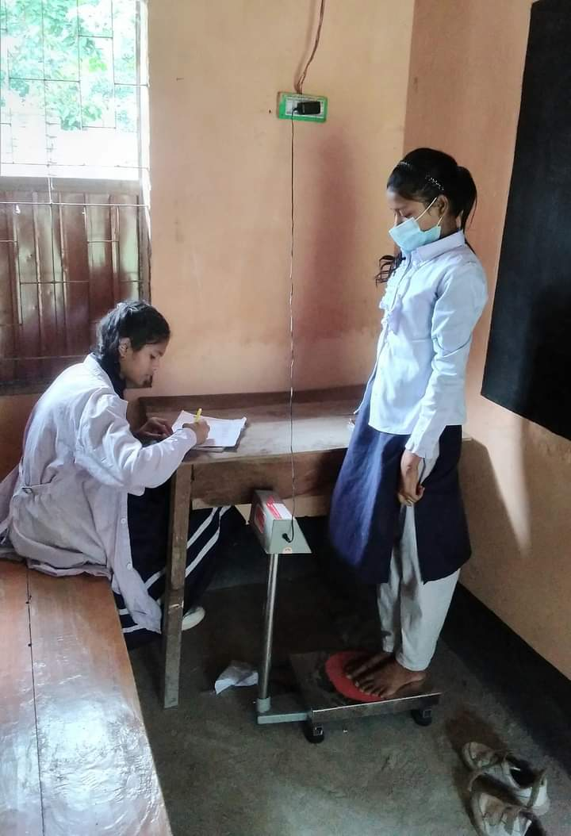
ক্ষুদে ডাক্তার দল ওজন পরীক্ষা করছেন

Slide 7
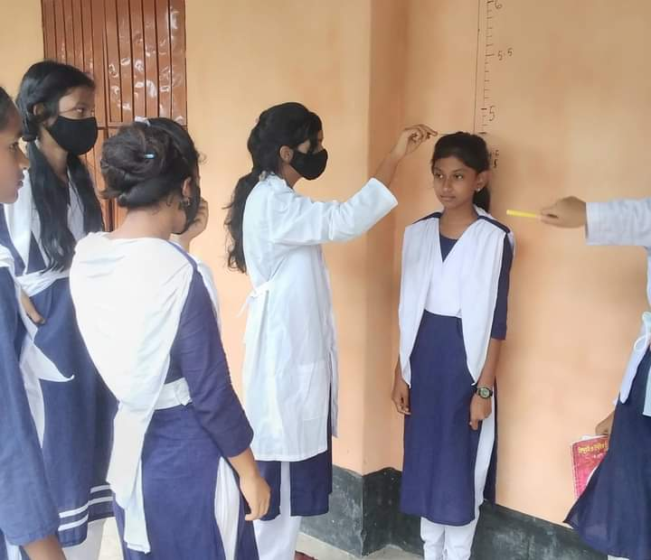
ক্ষুদে ডাক্তার দল উচ্চতা দেখছেন

Slide 8
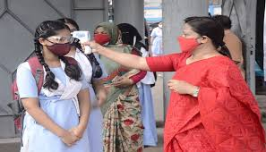
ক্ষদে ডাক্তার দ্বারা তাপমাত্রা পরীক্ষা করছেন

Slide 9
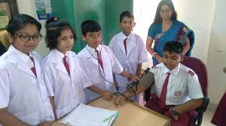
ক্ষুদে ডাক্তার প্রেসার দেখছেন

Slide 10
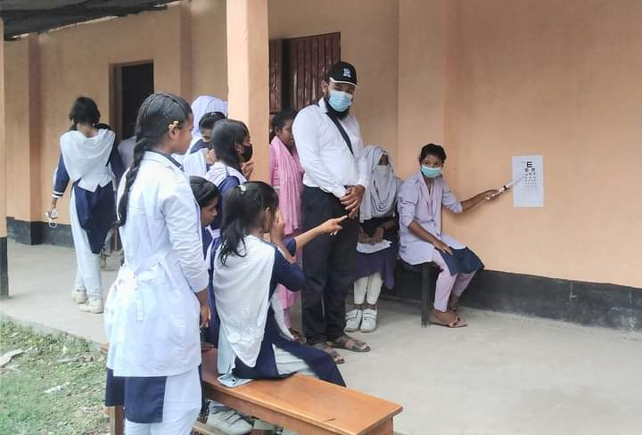
ক্ষুদে ডাক্তার দল চোখ পরীক্ষা করছেন

Slide 11
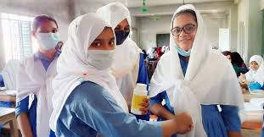
ক্ষুদে ডাক্তার কৃমিনাশক ট্যাবলেট দিচ্ছেন।

Slide 12
দলীয় কাজ
পাঁচ জন করে দলে ভাগ হয়ে ওজন,
চোখ,বিপি,তাপমাত্রা,ওকৃমি
সেবনের তালিকা তৈরি কর।

Slide 13
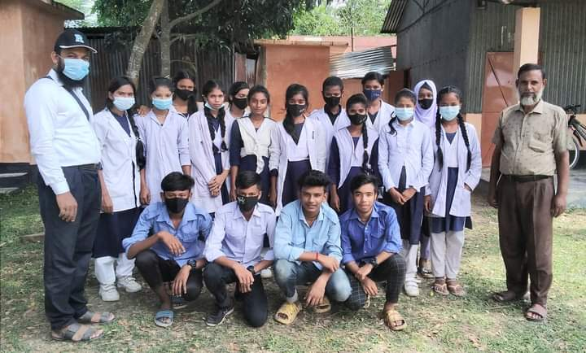
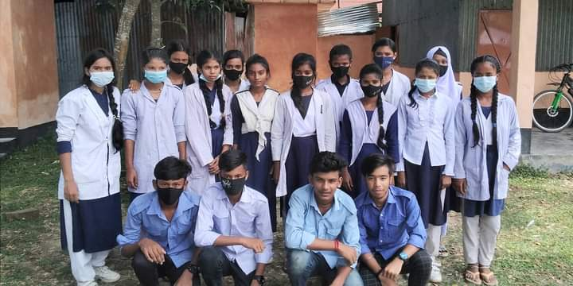
ক্ষুদে ডাক্তার দলের গ্রুপ ছবি

Slide 14
ধন্যবাদ

